Slide 1
А.Ю. Веснин
Институт математики им. С.Л. Соболева Со РАН
Региональный научно-образовательный математический центр при ТГУ
Междисциплинарный семинар ученого совета ТГУ
11 апреля 2018 г.
Заузленные оъекты в трехмерном пространстве: от математической теории к приложениям

Slide 2
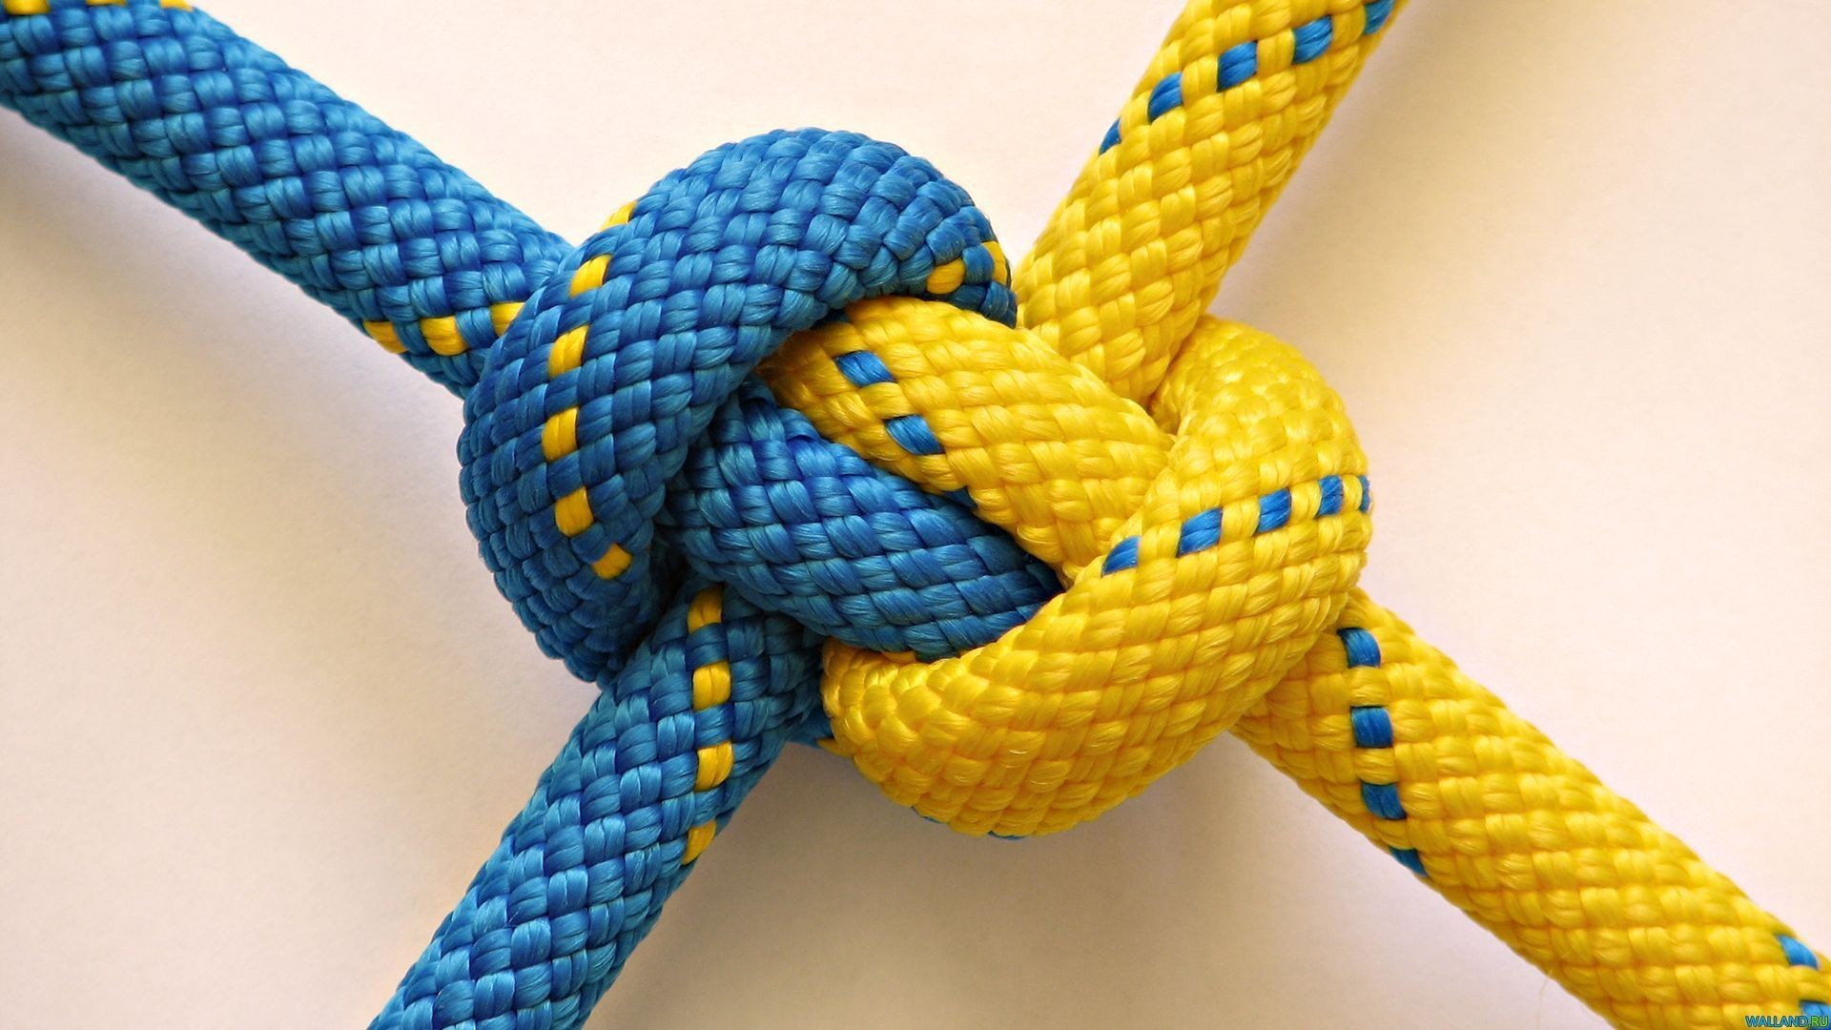
объекты исследования

Slide 3
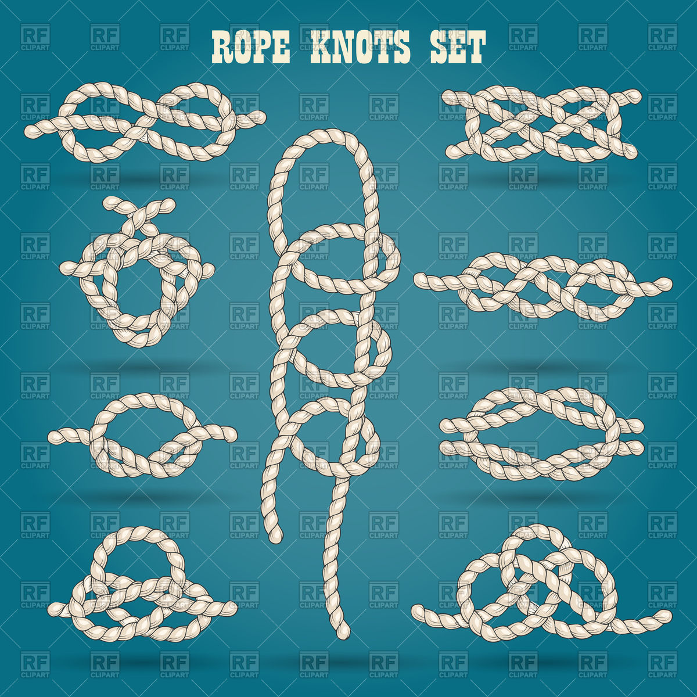

Slide 5
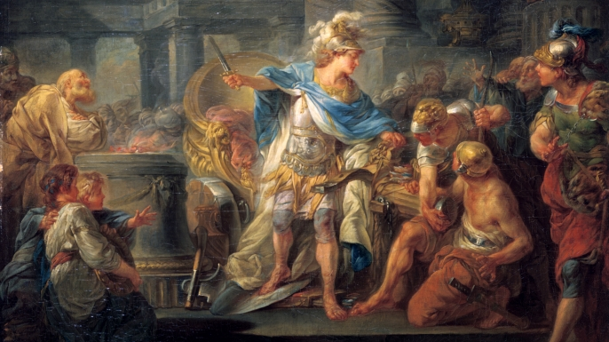

Slide 6
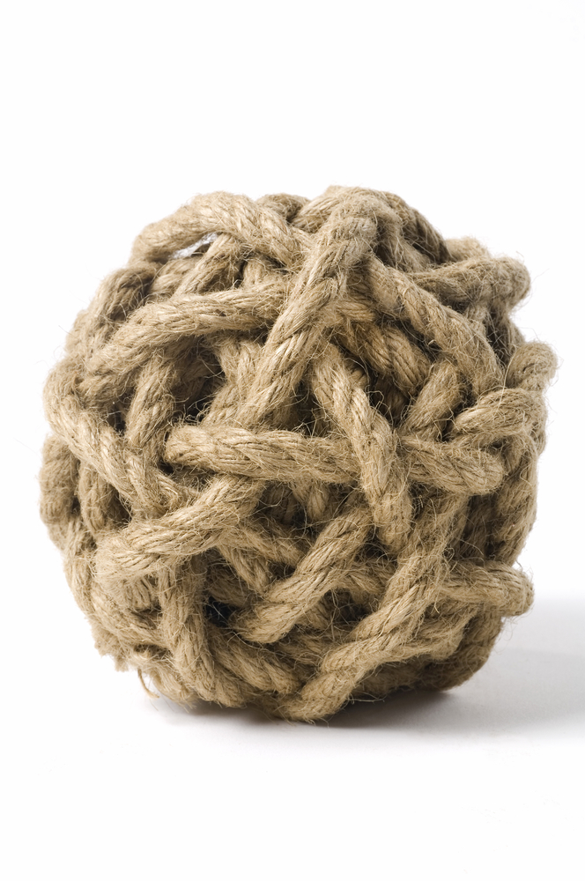
Проблема Александра Македонского.
Ответить на вопрос: Можно ли «распутать» Гордиев узел?
Если «да», то найти алгоритм, позволяющий это сделать.
Гордиев узел.

Slide 7
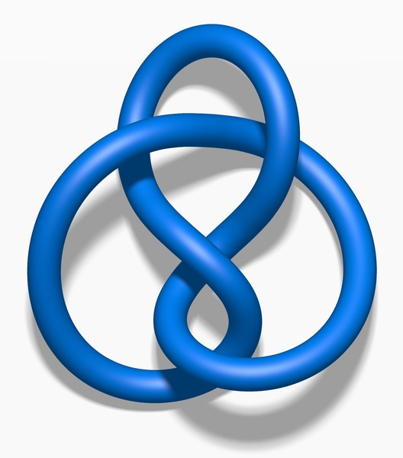
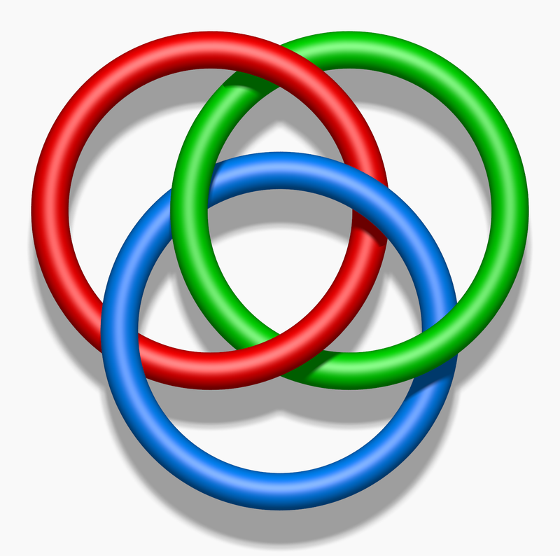
Узел - это вложение окружности в трехмерное пространство.
Вложение n окружностей называется n-компонентным зацеплением.

Slide 8
Математические узлы рассматриваются с точностью до изотопии: два узла эквивалентны, если один можно непрерывно продеформировать в другой не допуская разрывов и самопересечений.

Slide 9
Проблема 1. Эквивалентен ли заданный узел тривиальному?
Проблема 2. Эквивалентны ли два заданных узла?

Slide 10
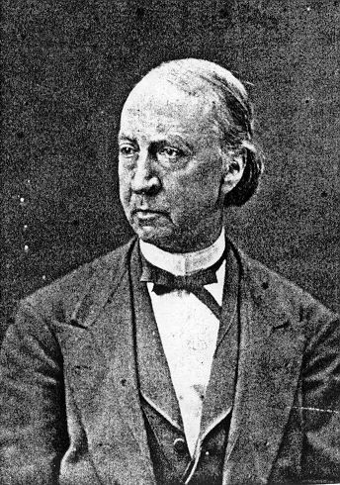
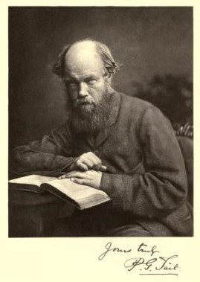
Идея: Создать таблицу узлов.
Йоган Листинг (1808-1882).
Первая книга по теории узлов (1848):
«Предварительные исследования по топологии»
Петер Тэйт (1831-1901).
Таблица узлов с не более, чем 10 пересечениями в проекции.
Гипотезы о числе пересечений

Slide 11
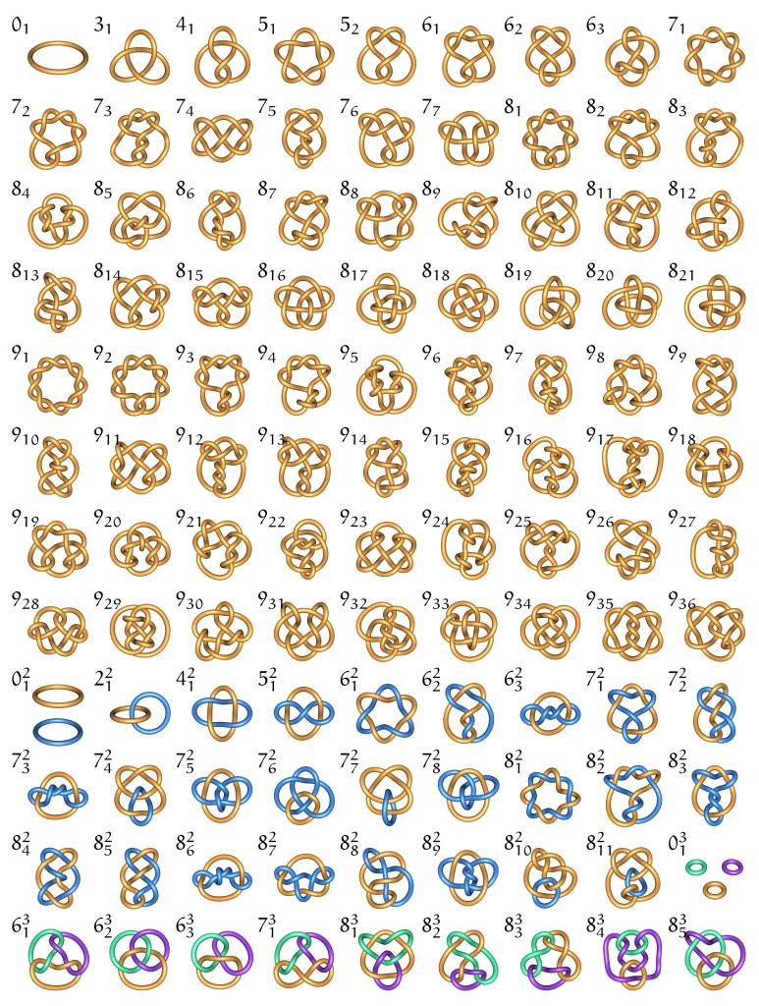

Slide 12
Обозначим через N(k) число узлов, которые можно нарисовать с k пересечениями, но нельзя нарисовать с (k-1) пересечением.
В таблице показано как растет число узлов N(k) с ростом k.
к | 3 | 4 | 5 | 6 | 7 | 8 | 9 | 10 | 11 | 12 | 13 | 14
N | 1 | 1 | 2 | 3 | 8 | 21 | 49 | 165 | 552 | 2176 | 9988 | 46972

Slide 13
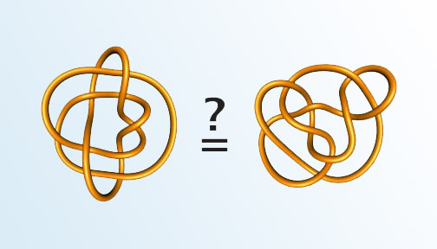
Насколько сложна проблема создания таблиц узлов?
С 1885 г в таблице узлов рядом стояли узлы 10_161 и 10_162, которые считались разными.
Пара Перко:
В 1974 г Перко показал, что эти узлы эквивалентны.

Slide 14
Задача табулирования узлов разбивается на две подзадачи.
1. Нужно научиться «генерировать» узлы.
Knot Atlas http://katlas.org/wiki
Knotilus http://knotilus.math.uwo.ca
98 миллиардов простых альтернированных узлов и
зацеплений с не более, чем 23 пересечениями.
2. Нужно научиться «распознавать» полученные узлы, сравнивать их с построенными ранее.

Slide 15
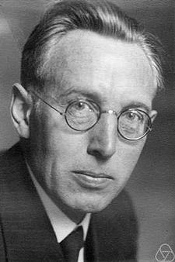
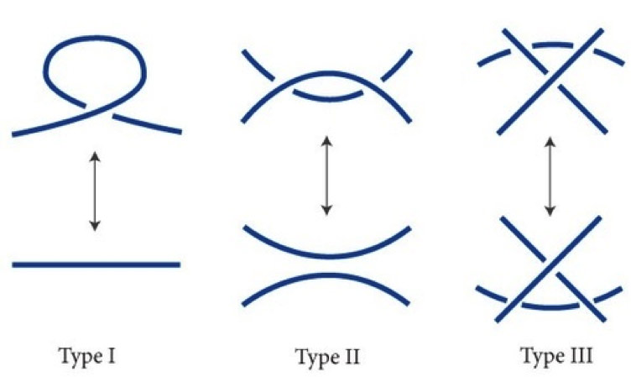
Идея: Вопрос об эквивалентности узлов в трехмерном пространстве можно решать сравнивая их проекции на плоскость
Теорема. Два узла K_1 и K_2 эквивалентны тогда и только тогда, когда от проекции одного можно перейти к проекции другого помощью конечной последовательности преобразований Рейдемейстера трех типов:
Курт Рейдемейстер (1893-1971)

Slide 16
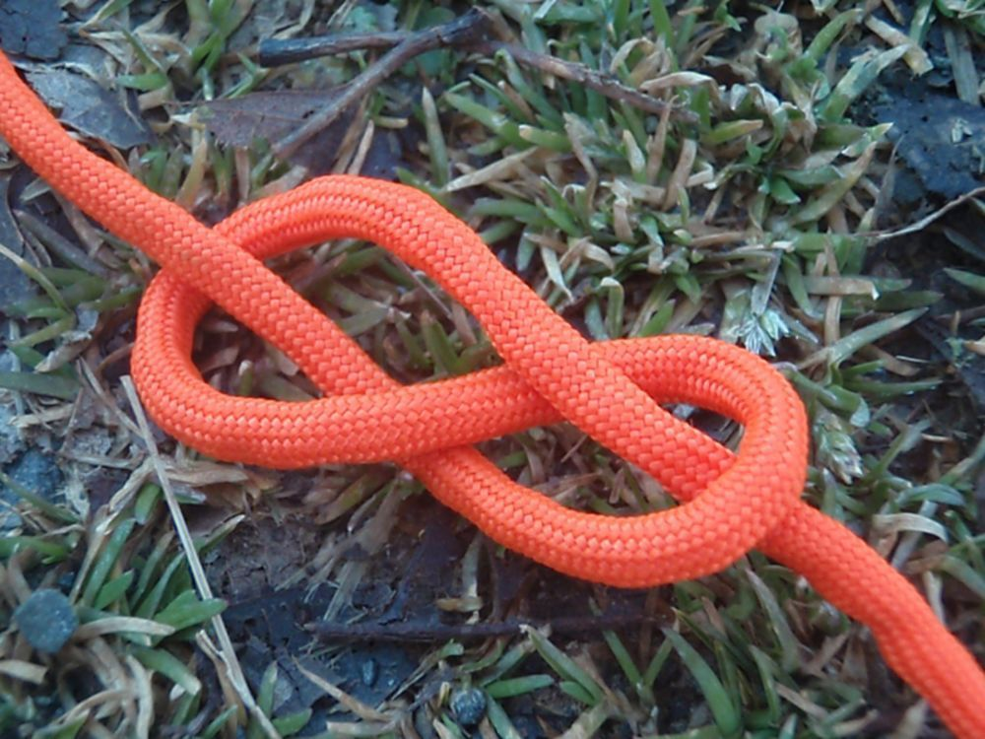
СРАВНЕНИЕ узлов ПО ИХ ИНВАРИАНТАМ

Slide 17
Пусть K - множество всех узлов в трехмерном пространстве. Отображение f : K - R называется инвариантом узла, если из эквивалентности узлов K_1 и K_2 следует f(K_1) = f(K_2).
Пример 1. Пусть c(K) - наименьше число перекрестков среди всех проекций данного узла и эквивалентных ему узлов. Число c(K) является инвариантом узла и называется сложностью узла.

Slide 18
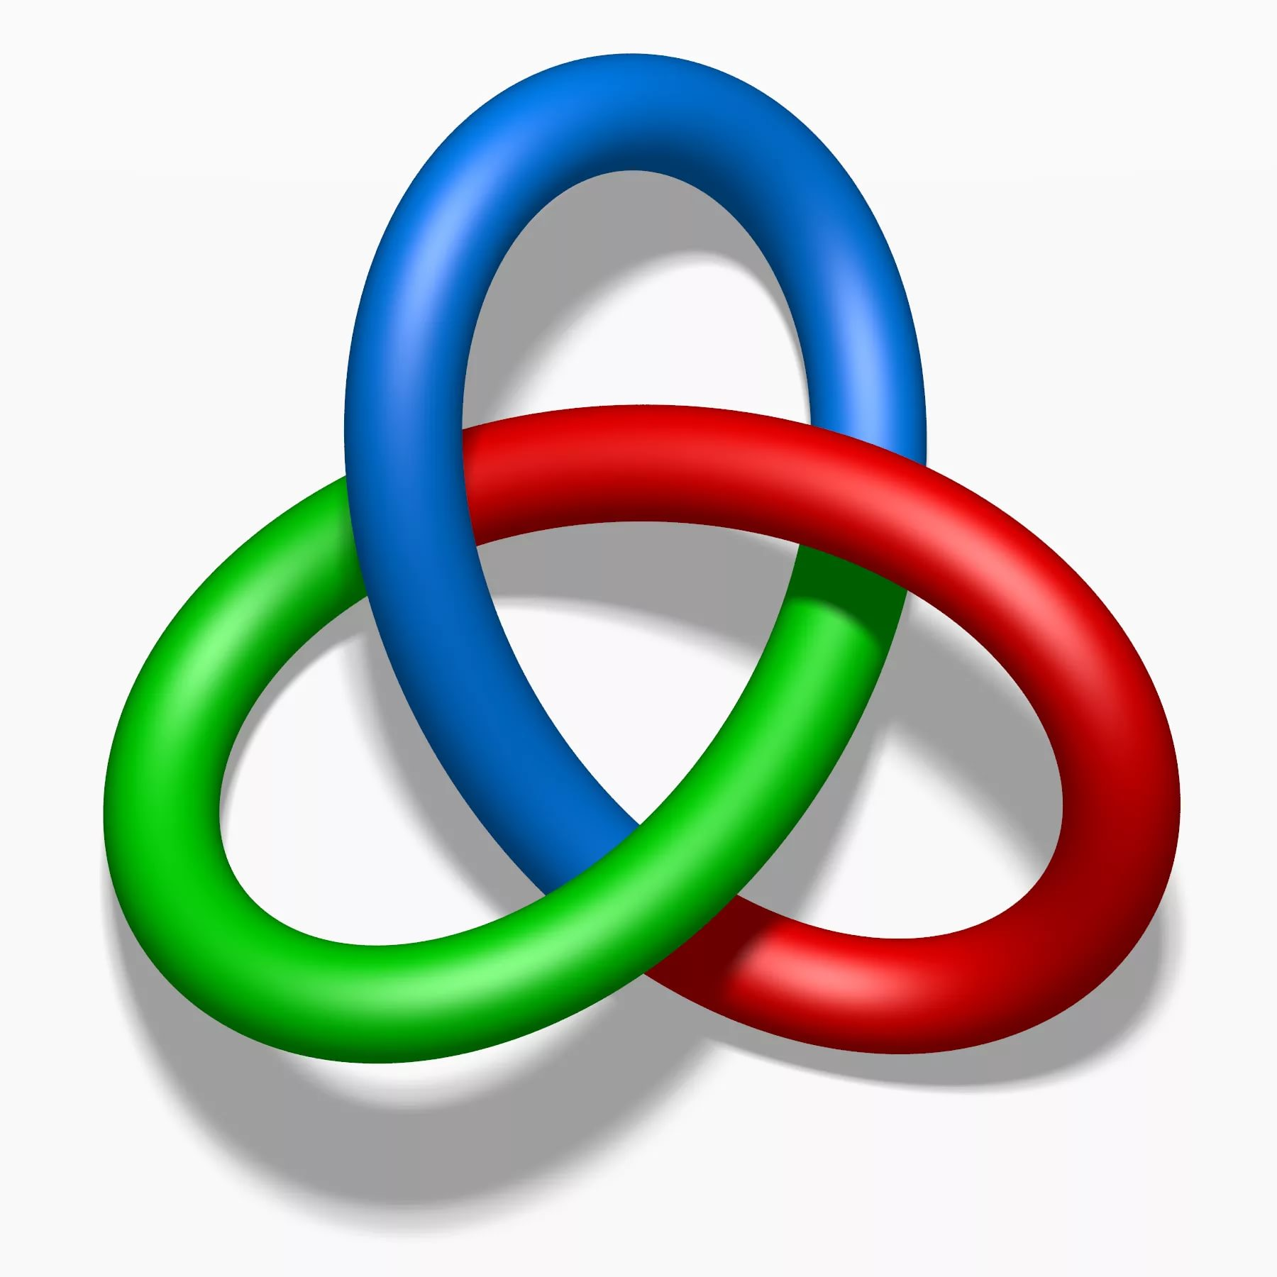
Пример 2. Давайте будем раскрашивать дуги диаграммы узла в три цвета. Раскраску будем называть правильной, если в каждой точке пересечения все цвета одинаковые или все цвета разные. Обозначим через tri(D) число правильных 3-раскрасок диаграммы D.
Эта диаграмма тривиального узла имеет только одноцветные раскраски.
Эта диаграмма трилистника имеет как одноцветные, так и разноцветные раскраски.

Slide 19
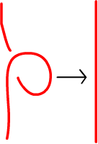
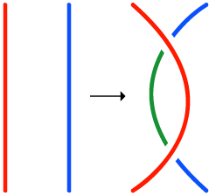
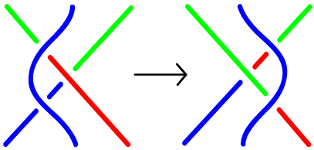
Теорема. (Ральф Фокс) Число правильных 3-раскрасок диаграммы является инвариантом узла.
Д-во. Докажем, что число правильных 3-раскрасок диаграммы не изменяется при преобразованиях Рейдемейстера.

Slide 20
Следствие 1. Трилистник не эквивалентен тривиальному узлу.
Следствие 2. Нетривиальные узлы существуют и их бесконечно много.
Упражнение. Покажите, что узел восьмерка имеет только одноцветные правильные 3-раскраски.

Slide 21
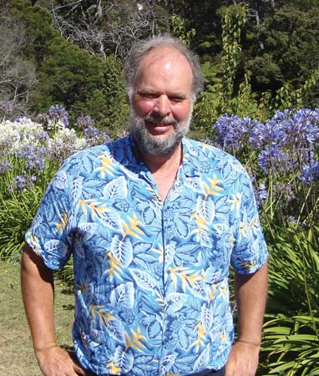
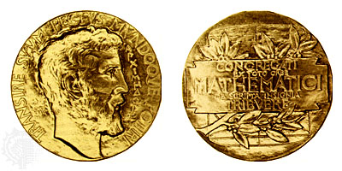
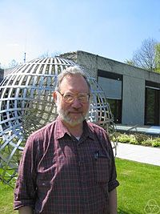
Пример 3. Полином Джонса.
Воган Джонс.
Медаль Филдса 1990.
Через представление групп кос алгебрами Гекке, связанное с решениями уравнения Янга - Бэкстера.
Луис Кауффман: комбинаторный подход к построению полинома Джонса, сделавший его вычисление наглядным.

Slide 22
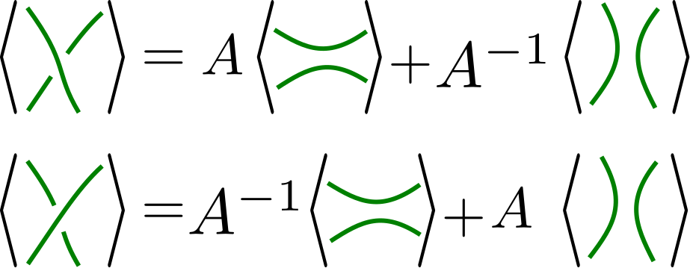
Комбинаторный подход к вычислению полинома Джонса .
Использование распутывающих соотношений для упрощения диаграммы для вычисления «скобочного» полинома:

Slide 23
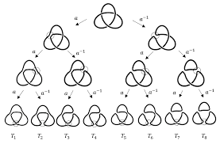
Пример применения распутывающих соотношений:

Slide 24
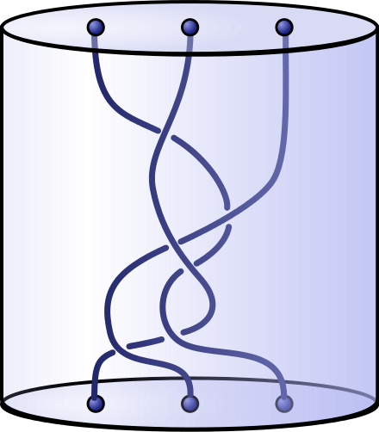
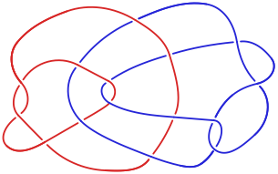
Насколько «сильным» инвариантом является полином Джонса?
С помощью полинома Джонса доказаны гипотезы Тэйта 19-го века.
Имеются 2-компонентные зацепления которые полином Джонса не отличает от тривиального 2-компонентного зацепления.
Имеется бесконечное семейство пар (нетривиальных) узлов с одинаковыми полиномами Джонса.

Slide 25
Идея: Представление узлов и зацеплений как замыкания кос.
Э. Артин (1925). А.А. Марков (1944).
Современная реализация:
Представления групп кос Артина в квантовые группы.
Моноидальные косовые категории.
Следы, инвариантные при преобразованиях Маркова.
Построение «квантовых» инвариантов узлов.

Slide 26
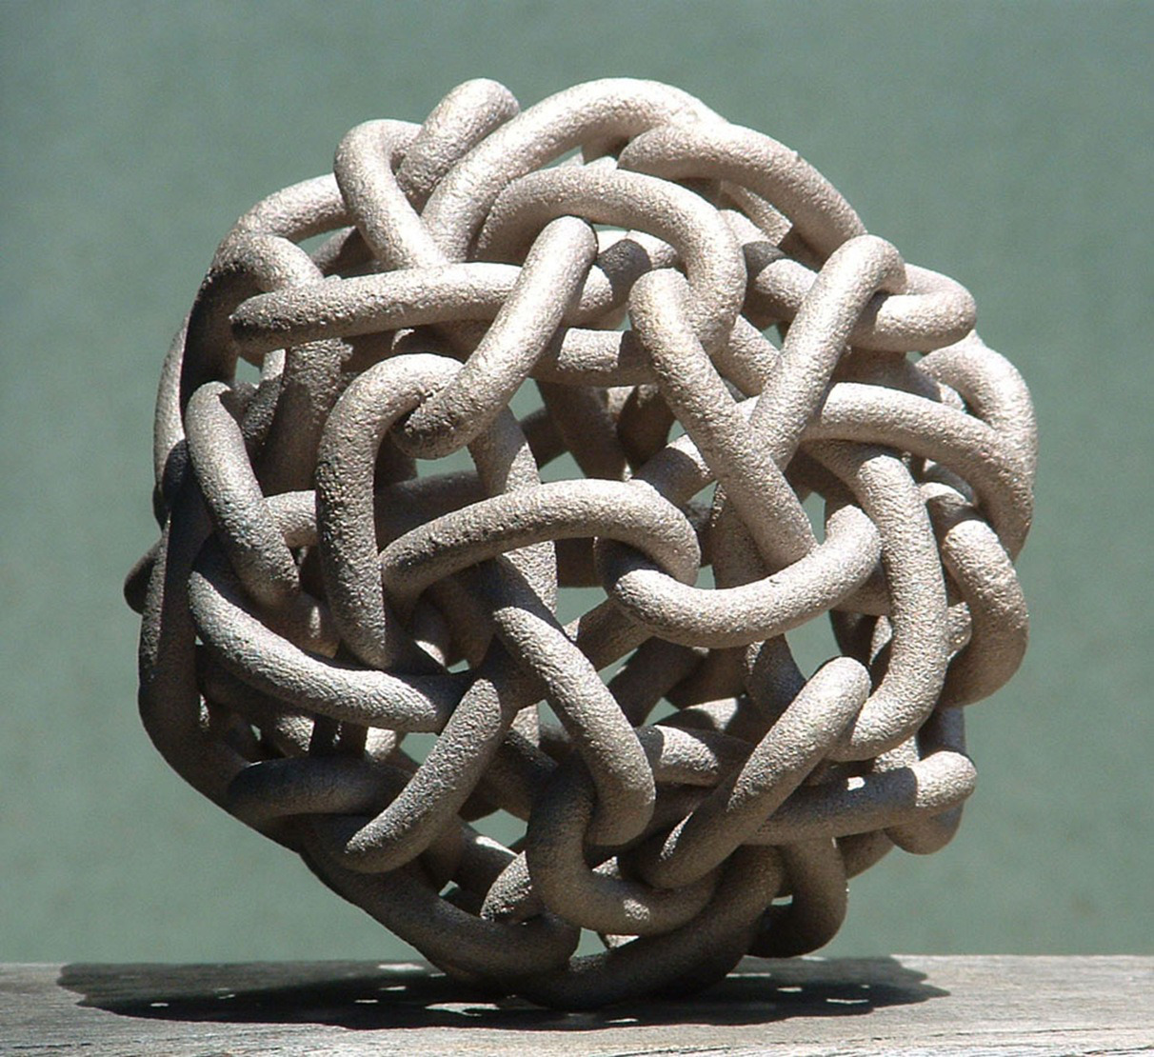
заузленность вне и внутри нас

Slide 27
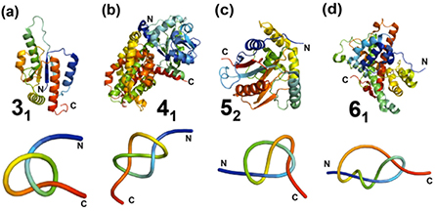
Молекулярные узлы в биологии и химии
N. Lim, S. Jackson, Molecular knots in biology and chemistry. Journal of Physics: Condensed Matter, 2015.

Slide 28
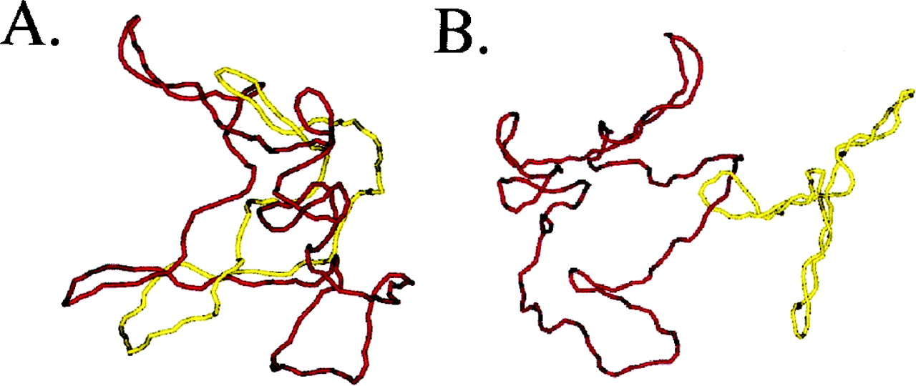
Топологические аспекты репликации ДНК
L. Postow, N.Crisona, B. Peter, C. Hardy, N. Cozzarelly, Topological challenges to DNA replication: Conformations at the fork. PNAS, 2001.

Slide 29
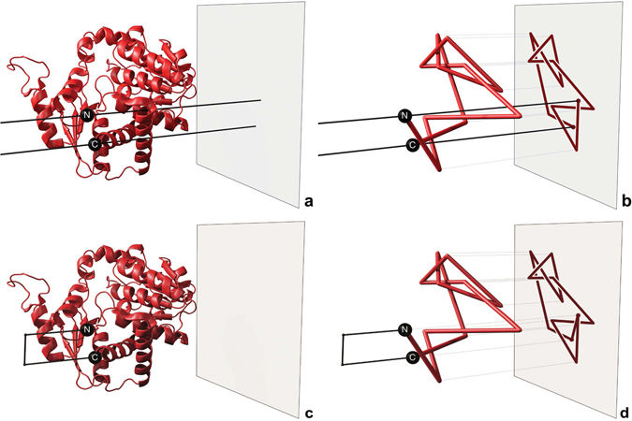
Моделинование протеинов с помощью нотоидов
D. Goundaroulis, J. Dorier, F. Benedetti, A. Stasiak, Studies of global and local entanglements of individual protein using the concept of knotoids. Scientific Reports, 7 (1), 2017. p. 6309.

Slide 30
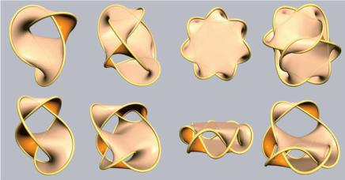
Поверхности Зейферта
Двумерные поверхности, для которых заданный узел является краем.

Slide 31
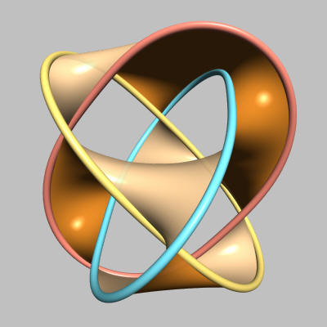
НОВЫЕ направления исследованиЙ В ТГУ

Slide 32
Заузленные графы в пространстве.
M.Li, F. Lei, F. Li, A. Vesnin, On Yamada polynomial of spatial graphs obtained by edge replacement , arXiv.org, preprint no. 1801.09075

Slide 33
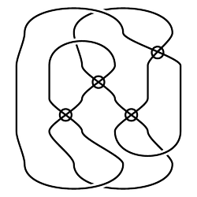
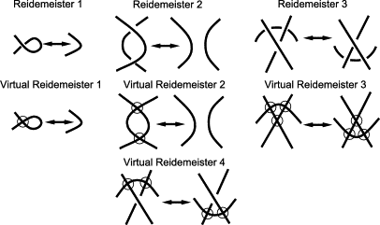
Виртуальные узлы и зацепления.
K. Kaur, M. Prabhakar, A. Vesnin, Two-variable polynomial invariants of virtual knots arising from flat virtual knot invariants, arXiv.org preprint no. 1803.05191.

Slide 34
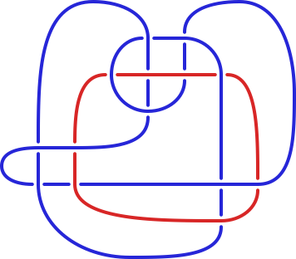
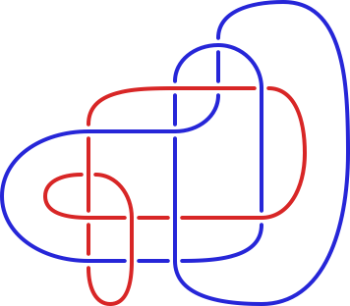
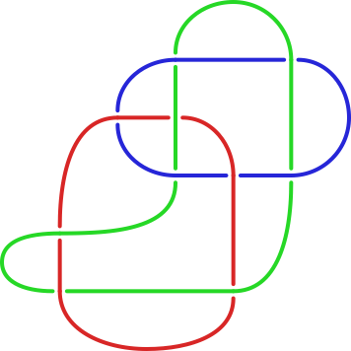
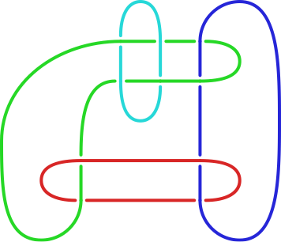
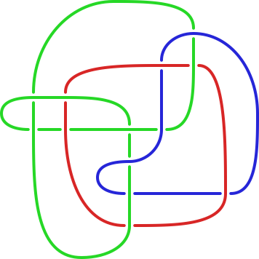
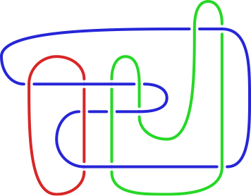
Новые подходы к теории сложности узлов
Тетраэдральные узлы и зацепления - реализация геометрии Лобачевского на дополнениях к узлам.
А.Ю. Веснин, С.В. Матвеев, Е.А. Фоминых, Новые аспекты теории сложности трехмерных многообразий. Успехи матем. наук, 2018 (в печати).

Slide 35
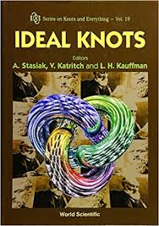
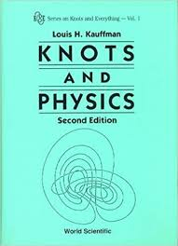
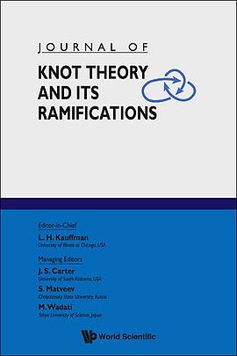
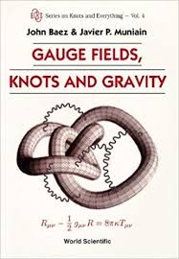
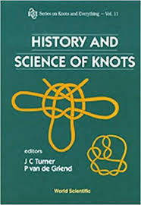
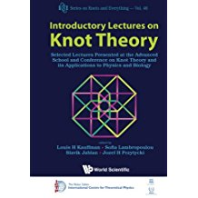
Что почитать по теории узлов?

Slide 36
Спасибо за внимание!
Веснин Андрей Юрьевич
andrei.vesnin@gmail.com

